Slide 1
세종대왕
King Sejong the Great

Slide 2
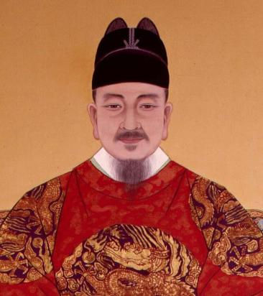
세종대왕
이름: 이 도
조선 제 4대왕
재위기간: 1418년 8월 (22세) – 1450년 2월 (53세)
취미: 공부, 책 읽기
특이 사항: 절대 음감, 토론, 경청

Slide 3
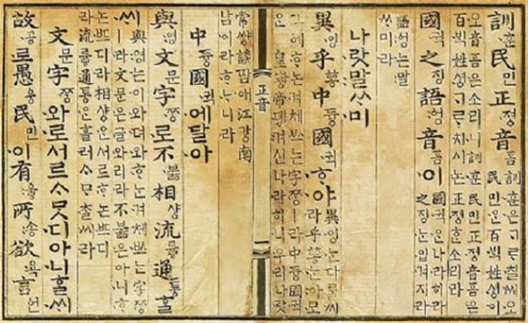
훈민정음

Slide 4
훈 민 정 음
백성을 가르치는
바른 소리
애민정신(백성들을 사랑하는 마음)을 가지고 한글을 만들었음

Slide 5
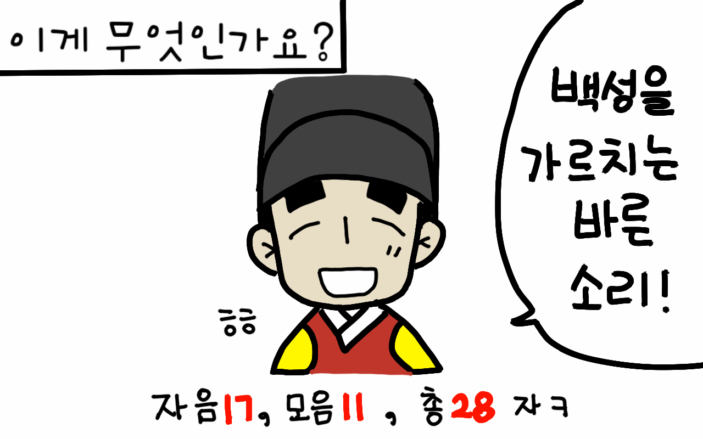
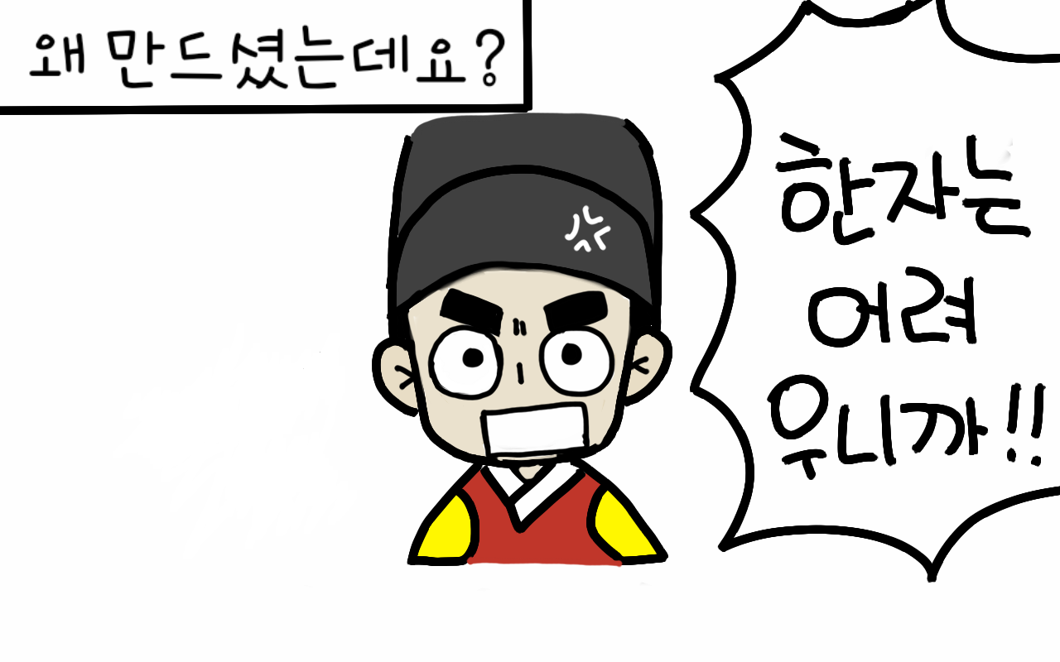
한자는 배우기가 어려워
많은 백성들은 글자를 몰랐음

Slide 6
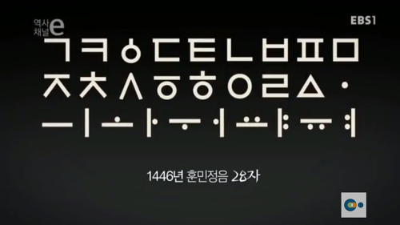
훈민정음이 처음 만들어졌을 때의 모양

Slide 7
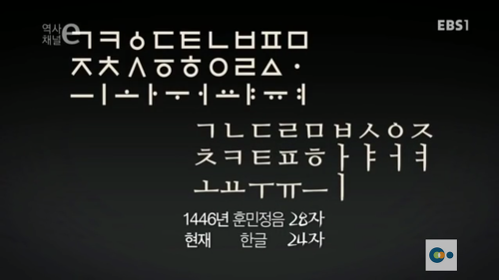
훈민정음 28자
현재 한글 24자

Slide 8
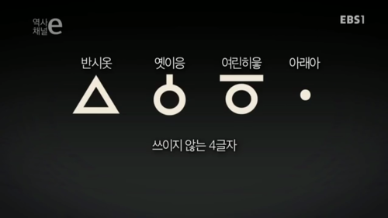

Slide 9
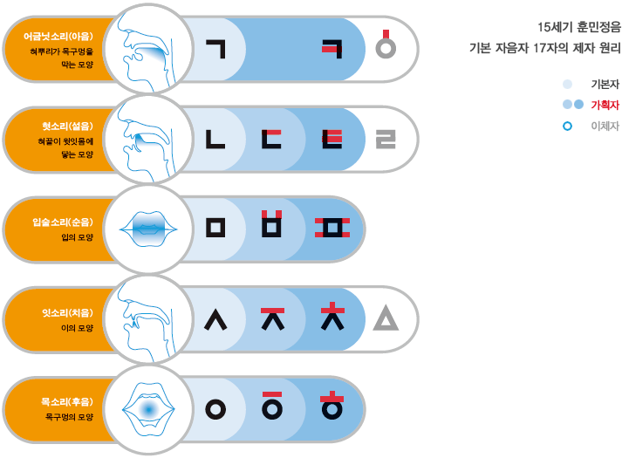
훈민정음
자음의 원리

Slide 10

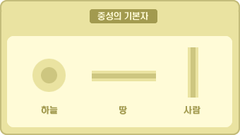
훈민정음
모음의 원리

Slide 11
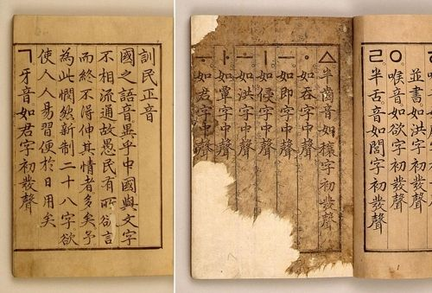
훈민정음 해례본
(Explanation and Examples)

Slide 12
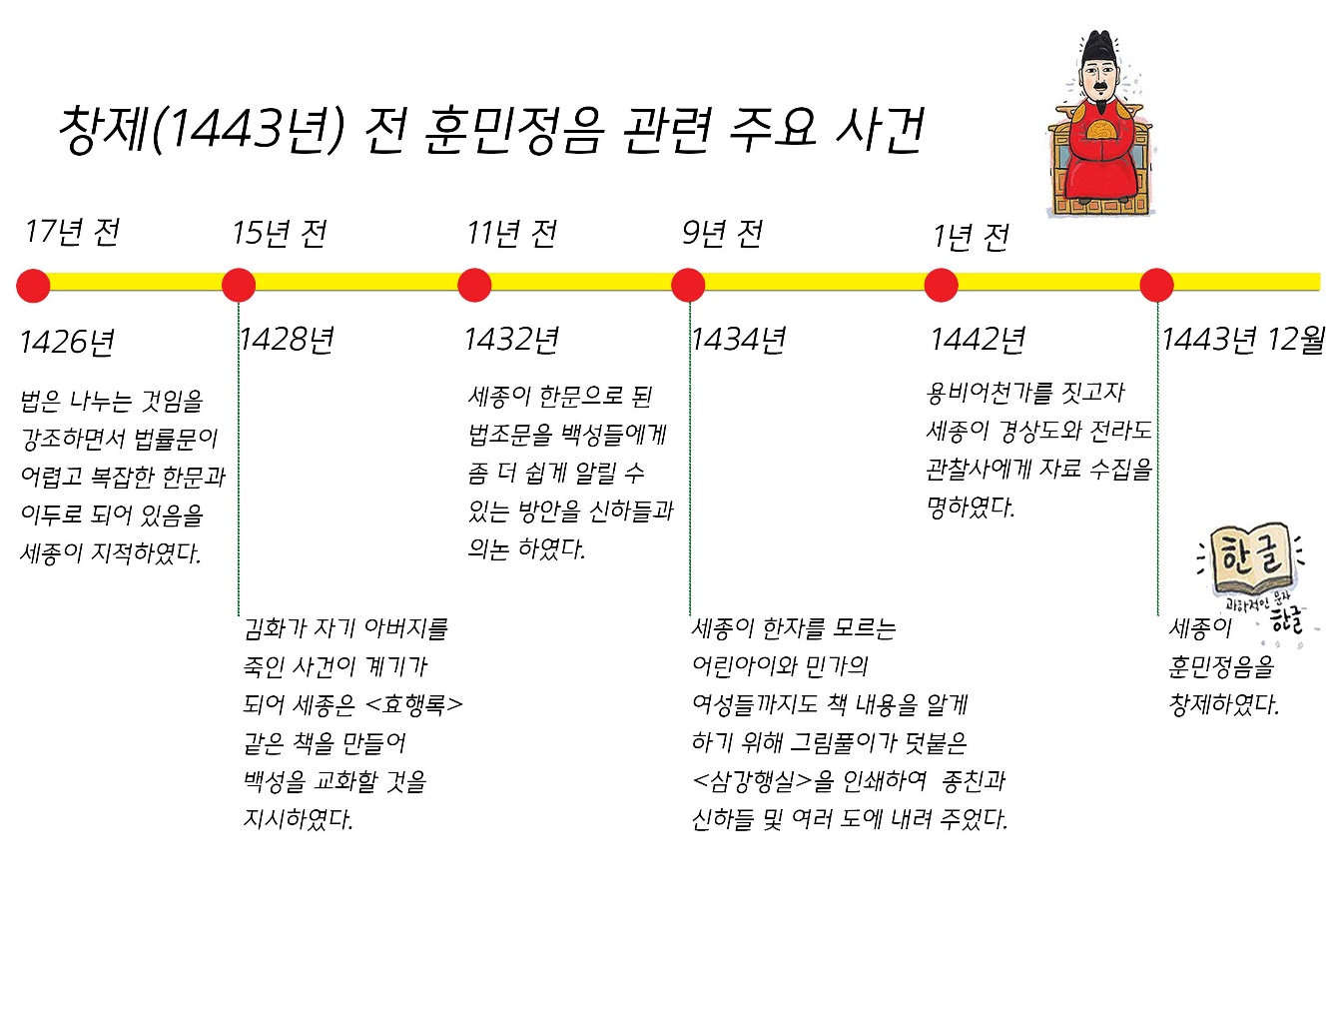

Slide 13
한글날 (Hangul Day)
10월 9일 (국경일 – National Holiday)
훈민정음이 반포(proclamation)된 날
1945년 8월 15일 광복이 된 후부터 매년 기념식(Ceremony)을 하고 있음

Slide 14
유네스코 세종 문해상
(UNESCO King Sejong Literacy Prize)
문맹(illiteracy)를 없애기 위해서 노력한 단체에게 매년 9월 8일에 상을 줌
1989년에 제정되어 1990년부터 시상을 하기 시작하였음

Slide 15
세종대왕의 리더십

Slide 16
애민정신
(백성을 사랑하는 마음)
소통의 리더십
백성을 위한 정책

Slide 17
세종대왕의 리더십
안티사랑
Tolerance
마음의 균형
Balanced perspective
자기 절제
Self-control
아낌과 위함
Caring
자기 적합화
Selection of fit person

Slide 18
세종대왕의 리더십
자기 계발
Self-improvement
전문성 추구
Professionalism
자기 변화
Self-development
자기 경계
Self-vigilance
공정성 확보
fairness

